Slide 1
DL Inference Cifar10
by OpenVINO (Python)
박승혁/하성욱
seunghyuk.h.park@intel.com
swha@saradakorea.com

Slide 2

OpenVINO의 Deep Learning Toolkit을 사용하여 S/W 구현하기
1. 모델 Conversion하기
Caffe 환경 설정하기
cd /opt/intel/openvino_2019.1.133
cd deployment_tools/model_optimizer/install_prerequisites
sudo ./install_prerequisites_caffe.sh
환경 설정하고, 짧은 이름 cifar.caffemodel과 cifar.prototxt으로 변경
source /opt/intel/openvino_2019.1.133/bin/setepvars.sh
cd ~/work/caffe/examples/cifar10
cp cifar10_full_iter_70000.caffemodel cifar.caffemodel
cp cifar10_full_train_test.prototxt cifar.prototxt
cifar.prototxt를 추론용으로 수정하기. 이름을 cifar로 수정

Slide 3
OpenVINO의 Deep Learning Toolkit을 사용하여 S/W 구현하기
1. 모델 Conversion하기
cifar.prototxt를 추론용으로 수정하기. 이름을 cifar로 수정
name: "cifar"
불필요한 데이터 정의 삭제
layer {
name: "cifar"
type: "Data"
top: "data"
top: "label"
include {
phase: TRAIN
}
…
}
layer {
name: "cifar"
type: "Data"
top: "data"
top: "label"
include {
phase: TEST
}
…
}

Slide 4
OpenVINO의 Deep Learning Toolkit을 사용하여 S/W 구현하기
1. 모델 Conversion하기
데이터 레이어 추가
layer {
name: "data"
type: "Input"
top: "data"
input_param { shape: { dim: 1 dim: 3 dim: 32 dim: 32 } }
}
학습시 통계 산출 레이어 삭제
layer {
name: "accuracy"
type: "Accuracy"
bottom: "ip1"
bottom: "label"
top: "accuracy"
include {
phase: TEST
}
}
layer {
name: "loss"
type: "SoftmaxWithLoss"
bottom: "ip1"
bottom: "label"
top: "loss"
}

Slide 5
OpenVINO의 Deep Learning Toolkit을 사용하여 S/W 구현하기
1. 모델 Conversion하기
확률 계산 레이어 추가
layer {
name: "prob"
type: "softmax"
bottom: "ip1"
top: "prob"
}
OpenVINO 에서 제공된 모델을 사용하려면?
좀 전에 방법을 역순으로 바꾸기
동일한 이미지 데이터 세트 만들기
학습용과 테스트용 데이터 정의
학습 시에 계산할 통계 레이어 정의

Slide 6
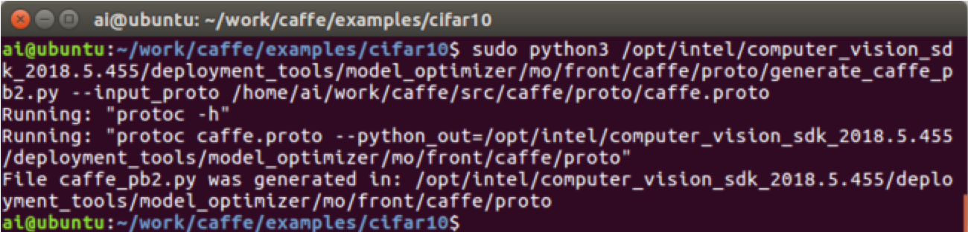
OpenVINO의 Deep Learning Toolkit을 사용하여 S/W 구현하기
1. 모델 Conversion하기
Caffe용 prptotxt 환경 생성
$ cd /opt/intel/openvino/deployment_tools/model_optimizer/
$ sudo python3 mo/front/caffe/proto/generate_caffe_pb2.py --input_proto /home/intel/caffe/src/caffe/proto/caffe.proto

Slide 7
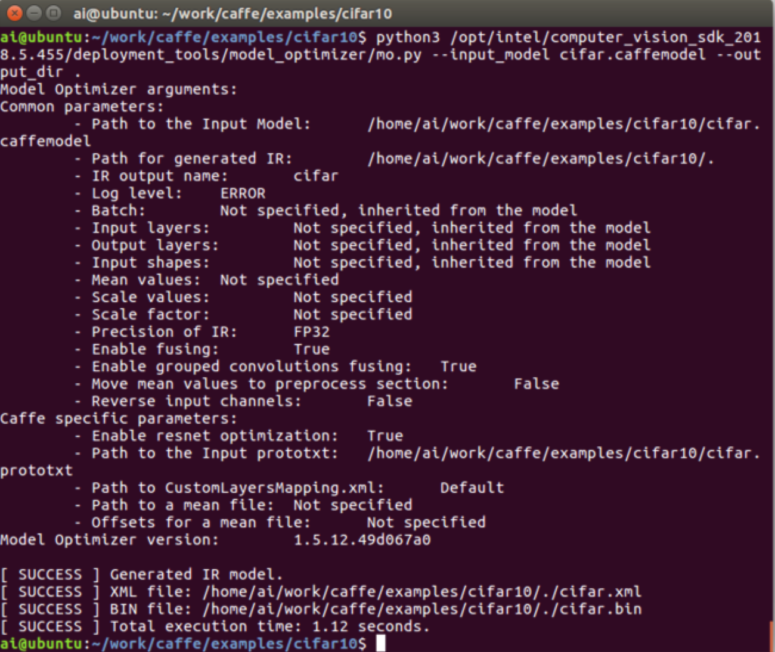
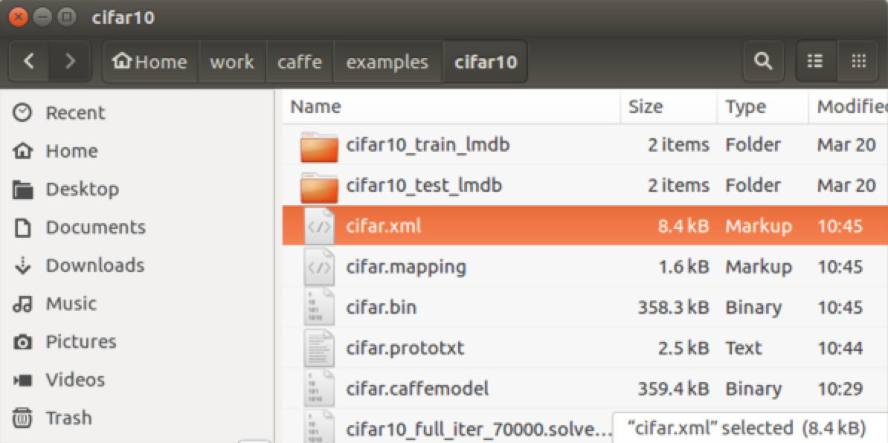
OpenVINO의 Deep Learning Toolkit을 사용하여 S/W 구현하기
1. 모델 Conversion하기
최적화 진행
$ python3 mo.py --input_model ~/my_model/cifar.caffemodel --output_dir ~/my_model

Slide 8
OpenVINO의 Deep Learning Toolkit을 사용하여 S/W 구현하기
2. Inference 코딩 흐름도
1. 선택한 Device의 Plugin 가져오기
2. IR 읽어들이기
3. Batch크기를 지정하고
입/ 출력 data 준비
4. IR을 Plugin에 Load하기
5. 실시간 입력 영상을 Load하기
6. Inferencing
Inference결과 표시하기

Slide 9
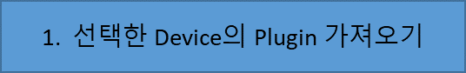
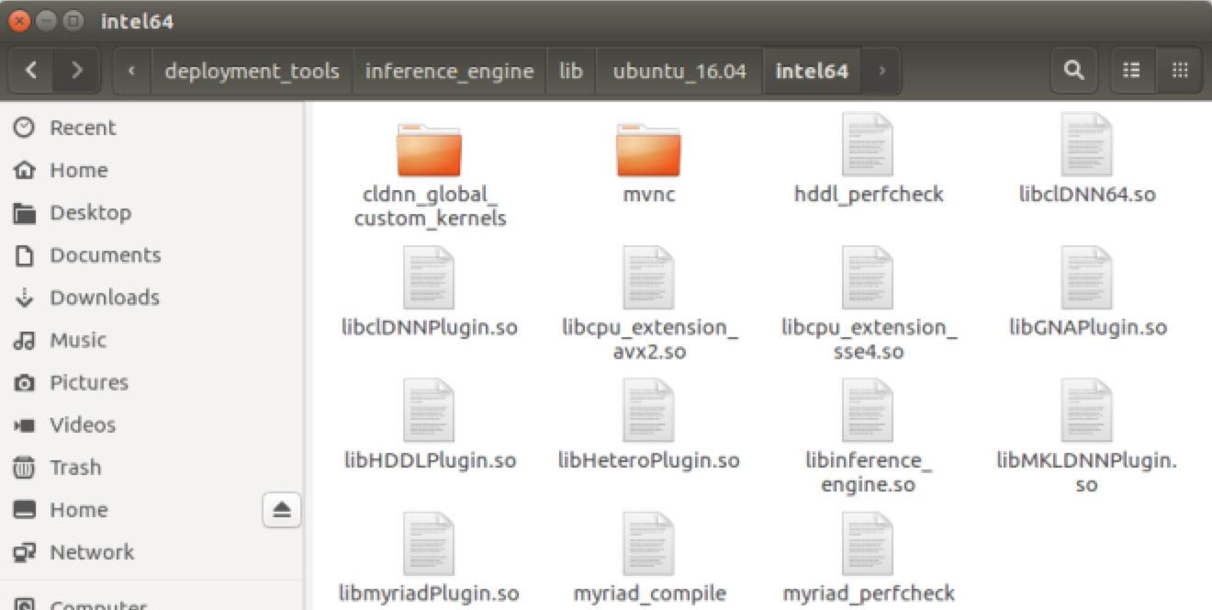
OpenVINO의 Deep Learning Toolkit을 사용하여 S/W 구현하기
1. 추론 엔진 가져오기
from openvino.inference_engine import IENetwork, IEPlugin
플러그인 로딩
plugin = IEPlugin("CPU", "/opt/intel/openvino_2019.1.133/deployment_tools/inference_engine/lib/ubuntu_16.04/intel64")

Slide 10
OpenVINO의 Deep Learning Toolkit을 사용하여 S/W 구현하기
2. IR 읽어들이기
모델 로딩
model_xml = ‘/home/ai/work/caffe/examples/cifar10/cifar.xml’
model_bin = ‘/home/ai/work/caffe/examples/cifar10/cifar.bin’
print("Loading network files:\n\t{}\n\t{}".format(model_xml, model_bin))
네트워크 정보 로딩
net = IENetwork(model=model_xml, weights=model_bin)
현재 플러그인에서 지원가능한 레이어 검사
supported_layers = plugin.get_supported_layers(net)
not_supported_layers = [l for l in net.layers.keys() if l not in supported_layers]
if len(not_supported_layers) != 0:
print("Following layers are not supported by the plugin for specified device {}:\n {}".format(plugin.device, ', '.join(not_supported_layers)))
print("Please try to specify cpu extensions library path in sample's command line parameters using –l or --cpu_extension command line argument")
sys.exit(1)

Slide 11
OpenVINO의 Deep Learning Toolkit을 사용하여 S/W 구현하기
3. Batch크기를 지정하고
입/ 출력 data 준비
Inference Engine
Batch Size = 1 인 경우,
Batch Size = 4 인 경우,
Inference Engine
배치 사이즈 설정
net.batch_size = 1
입출력 데이터 정보 설정
input_blob = next(iter(net.inputs))
out_blob = next(iter(net.outputs))

Slide 12
OpenVINO의 Deep Learning Toolkit을 사용하여 S/W 구현하기
4. IR을 Plugin에 Load하기
실제 실행 네트워크로 로딩
exec_net = plugin.load(network=net)

Slide 13
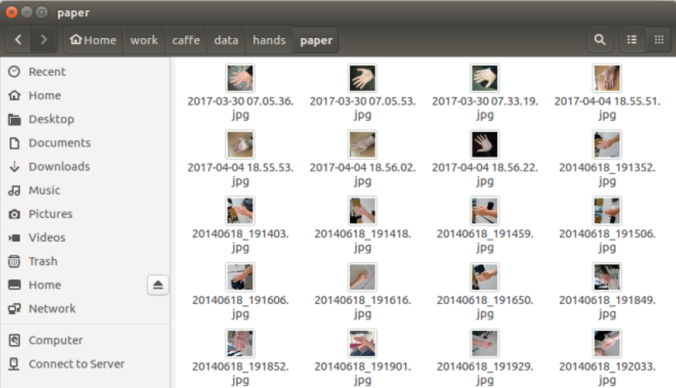
OpenVINO의 Deep Learning Toolkit을 사용하여 S/W 구현하기
5. 실시간 입력 영상을 Load하기
이미지 로딩
img = cv2.imread('/home/ai/work/caffe/data/hands/paper/2017-03-30 07.05.36.jpg', cv2.IMREAD_COLOR)

Slide 14
OpenVINO의 Deep Learning Toolkit을 사용하여 S/W 구현하기
6. Inferencing
크기 조정
height, width, _ = img.shape
n, c, h, w = net.inputs[input_blob].shape
img2 = img
if height != h or width != w:
img2 = cv2.resize(img, (w, h))
네트워크에 이미지 입력
exec_net.start_async(request_id=next_request_id, inputs={input_blob: img2})
색상 변환
img2 = img2.transpose((2, 0, 1))
# Change data layout from HWC to CHW
images = np.ndarray(shape=(n, c, h, w))
images[0] = img2
300
0
0
0
28
784
784
784
Inference Engine
0
28
300
0
0
1
Network model
Input Size in .xml
Planar format
Interleaved format

Slide 15
OpenVINO의 Deep Learning Toolkit을 사용하여 S/W 구현하기
6. Inferencing
선택한 Device의 Plugin 가져오기
추론하기
IR 읽어들이기
res = exec_net.infer(inputs={input_blob: images})
Batch크기를 지정하고
입/ 출력 data 준비
IR을 Plugin에 Load하기
입력영상을 Load하기
결과 표출하기
probs = res[out_blob]
print('Top 3 results:')
top_ind = np.argsort(probs)[0][:-4:-1]
for id in top_ind:
print('label #{} : {:0.2f}'.format(id, probs[0][id]))
Infer
Inference결과 표시하기

Slide 16
OpenVINO의 Deep Learning Toolkit을 사용하여 S/W 구현하기
3. 실시간 추론
오프라인 추론 주요 코드
img = cv2.imread('/home/ai/work/caffe/data/hands/paper/2017-03-30 07.05.36.jpg', cv2.IMREAD_COLOR)
height, width, _ = img.shape
n, c, h, w = net.inputs[input_blob].shape
img2 = img
if height != h or width != w:
img2 = cv2.resize(img, (w, h))
img2 = img2.transpose((2, 0, 1))
images = np.ndarray(shape=(n, c, h, w))
images[0] = img2
res = exec_net.infer(inputs={input_blob: images})
probs = res[out_blob]
print('Top 3 results:')
top_ind = np.argsort(probs)[0][:-4:-1]
for id in top_ind:
print('label #{} : {:0.2f}'.format(id, probs[0][id]))

Slide 17
OpenVINO의 Deep Learning Toolkit을 사용하여 S/W 구현하기
3. 실시간 추론
실시간으로 자른 이미지 적용
img = cut_frame
height, width, _ = img.shape
n, c, h, w = net.inputs[input_blob].shape
img2 = img
if height != h or width != w:
img2 = cv2.resize(img, (w, h))
img2 = img2.transpose((2, 0, 1))
images = np.ndarray(shape=(n, c, h, w))
images[0] = img2
res = exec_net.infer(inputs={input_blob: images})
probs = res[out_blob]
print('Top 3 results:')
top_ind = np.argsort(probs)[0][:-4:-1]
for id in top_ind:
print('label #{} : {:0.2f}'.format(id, probs[0][id]))

Slide 18
OpenVINO의 Deep Learning Toolkit을 사용하여 S/W 구현하기
3. 실시간 추론
일정 인식율 이상만 사용
id = np.argsort(probs)[0][:-2:-1][0]
prob = probs[0][id]
name = [‘rock’, ‘paper’, ‘scissors’]
inf_res = ‘’
if prob >= 0.6: inf_res = name[id]
결과 화면에 출력
if inf_res != ‘’:
cv2.putText(frame, inf_res, (10, 50), cv2.FONT_HERSHEY_SIMPLEX, 2.0, (0,255,0), lineType=cv2.LINE_AA)
cv2.imshow(frame, 'view', frame)

Slide 19
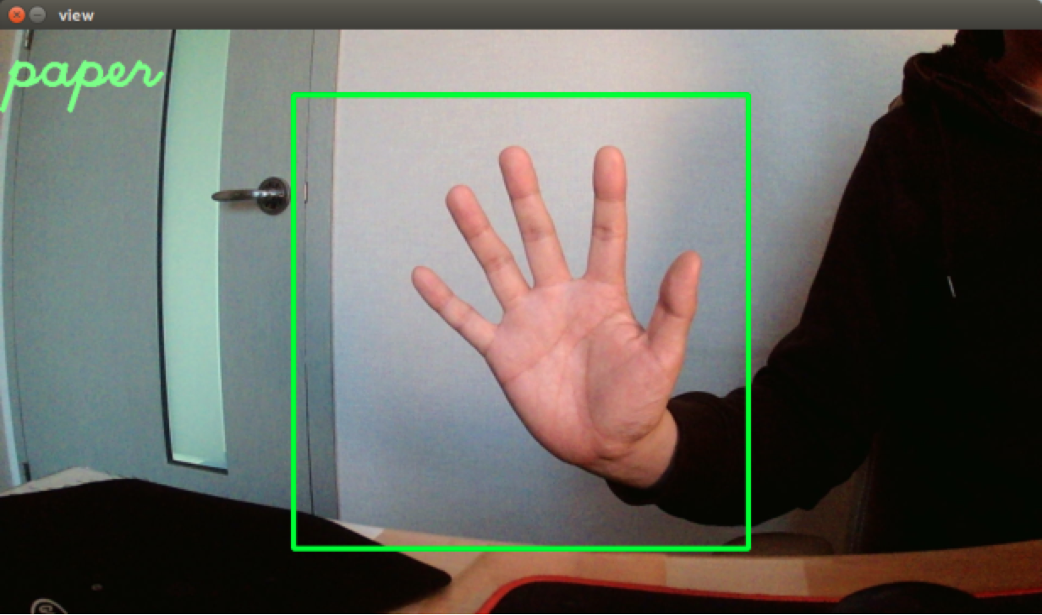
OpenVINO의 Deep Learning Toolkit을 사용하여 S/W 구현하기
3. 실시간 추론
코드 실행
$ cd ~/sample
$ python3 rt_inference.py

Slide 20

수고 하셨습니다 !

